Slide 1
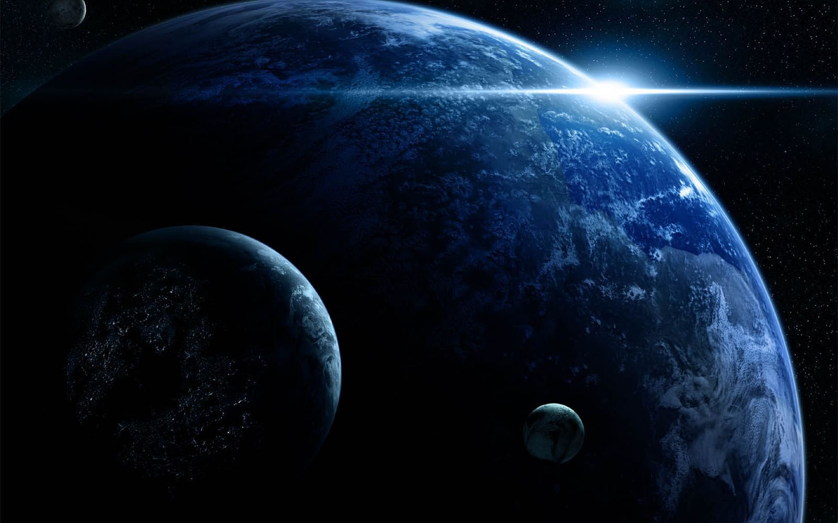
Комети -
малі тіла Сонячної системи
Підготувала :
Гонтарь Юлія

Slide 2
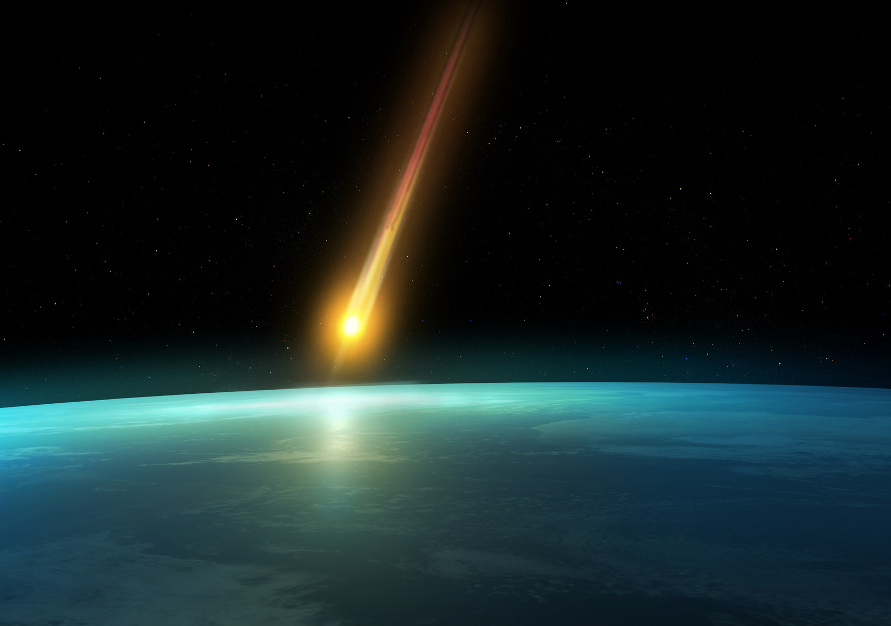
Комети — це тіла Сонячної системи, що рухаються по витягнутих орбітах. При наближенні до Сонця комети утворюють хвіст із газу та пилу, що іноді досягає в довжину мільйонів кілометрів. Назва "Комета" походить від давньогрецького слова "kometes" – довговолосий. Кома і хвіст комети — це наслідки випаровування ядра комети під дією сонячного випромінювання. Ядро являє собою малу планету, що складається з каменю, пилу та криги.

Slide 3
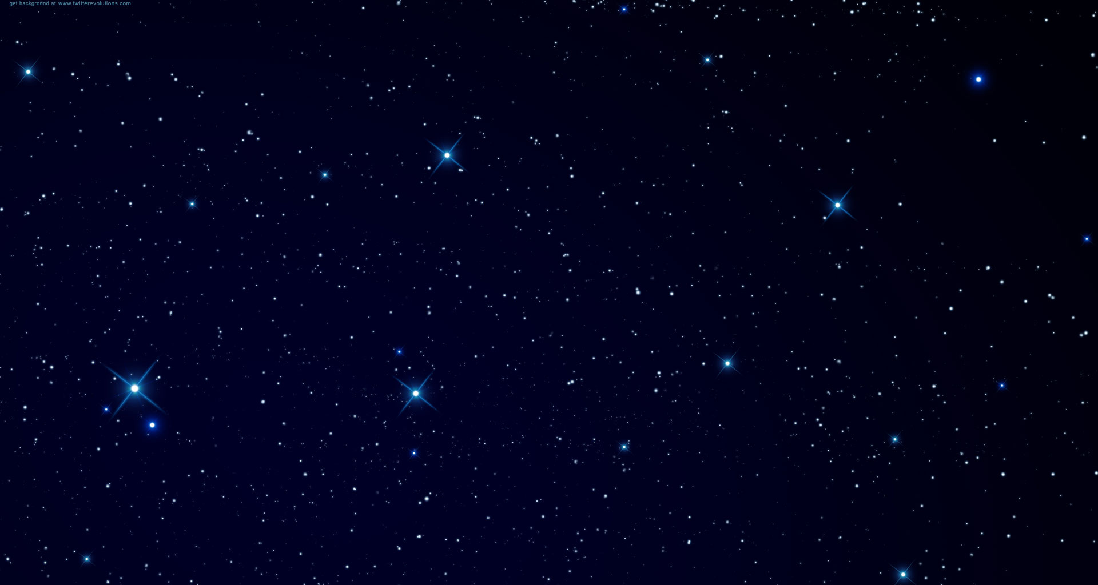
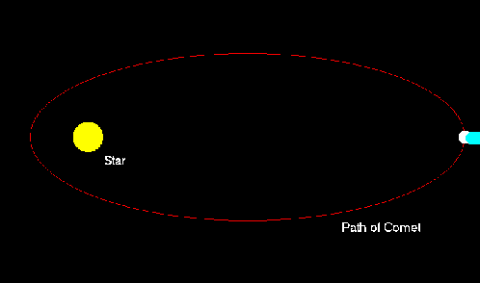
Загальні відомості зі спостережень
Вважається, що джерелом багатьох комет (довгоперіодичних) є хмара Оорта, у якій перебувають мільйони кометних ядер. Походження даної хмари пов'язане, очевидно, із гравітаційним викидом крижаних тіл із зони планет-гігантів під час їхнього утворення. Хмара Оорта містить ~ 10¹¹ кометних ядер.
У комет, що наближаються до периферії хмари Оорта, орбіти змінюються під дією сили тяжіння найближчих зірок. При цьому деякі комети набувають параболічної швидкості відносно Сонця і назавжди покидають Сонячну систему.
Яскравість комет дуже сильно залежить від їхньої відстані до Сонця. Із всіх комет тільки дуже мала частина наближається до Сонця й Землі настільки, щоб їх можна було побачити неозброєним оком.
Анімація руху комети по еліптичній орбіті навколо зірки. Голубим кольором позначено газовий хвіст, сірим — твердотілий хвіст.

Slide 4
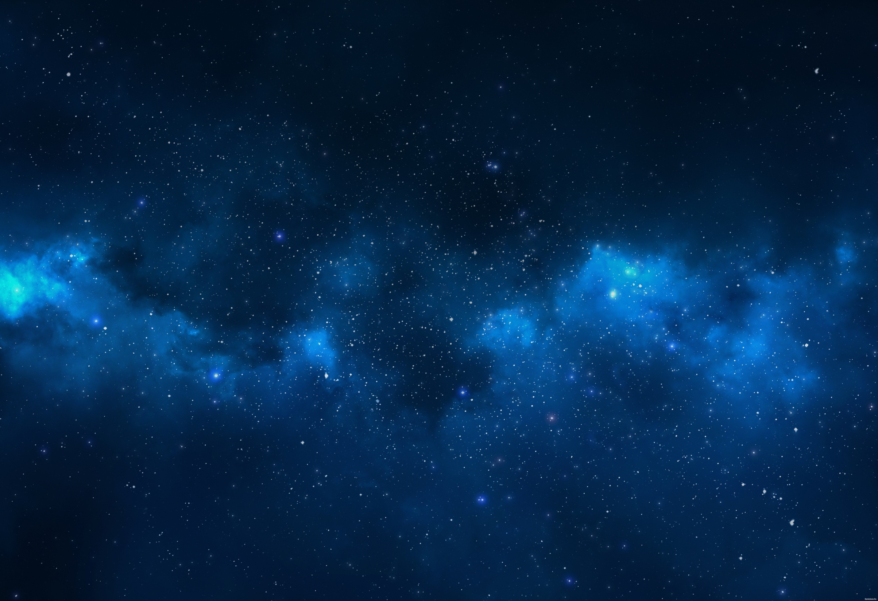
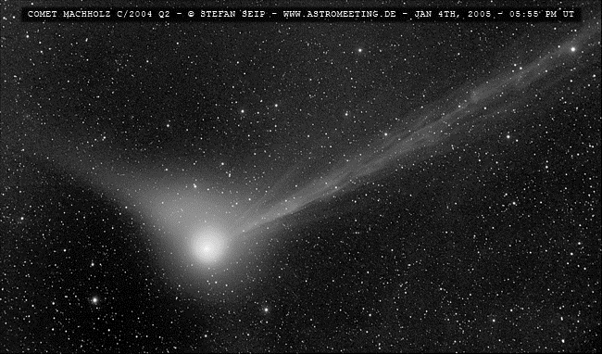
Будова комет
Як правило, комети складаються з «голови» — невеликого яскравого згустку-ядра, що оточена світлою туманною оболонкою (комою), яка складається з газу та пилу. У комет з наближенням до Сонця утворюється «хвіст» — слабка світна смуга, що у результаті дії сонячного вітру найчастіше спрямована у протилежну від Сонця сторону.
Хвости комет розрізняються довжиною й формою, не мають різких обрисів і практично прозорі — крізь них добре видні зірки, — тому що утворені з надзвичайно розрідженої речовини. Склад її різноманітний: газ чи дрібний пил, або ж суміш того й іншого.
Комета Макнота С/2004

Slide 5
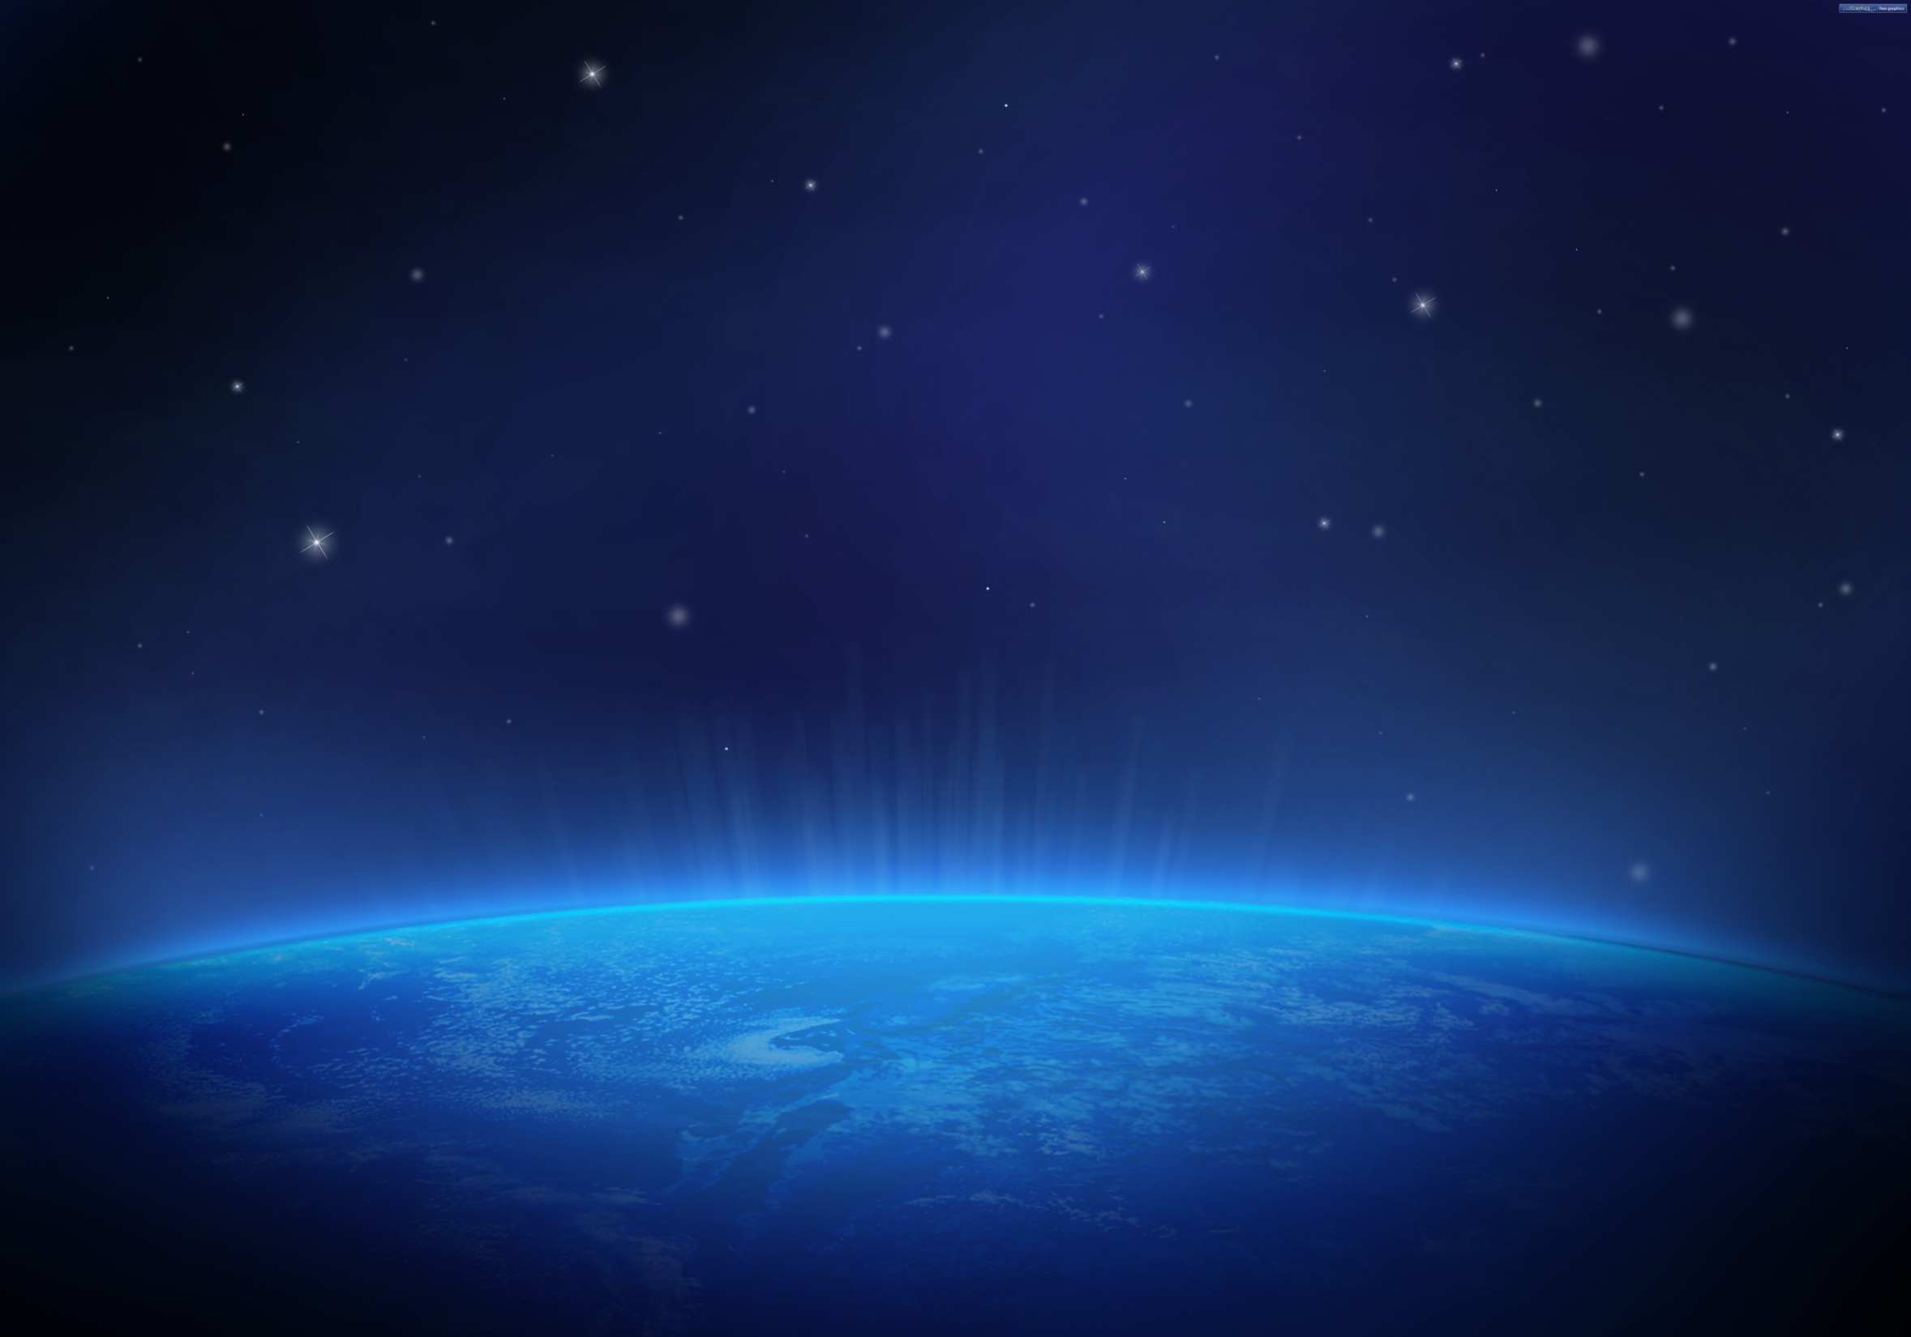
АКТИВНІСТЬ КОМЕТ ТА Вплив комет на інші космічні тіла
Маси комет незначні — приблизно в мільярд раз менше маси Землі, проте частина кратерів на Місяці, Меркурії, Марсові та інших тілах утворилася в результаті ударів ядер комет.
Густина речовини з хвоста комети практично дорівнює нулю. Тому «небесні гості» ніяк не впливають на планети Сонячної системи. Так, наприклад, у травні 1910 р. Земля, проходила крізь хвіст комети Галлея, але ніяких змін у русі нашої планети не відбулося.

Slide 6
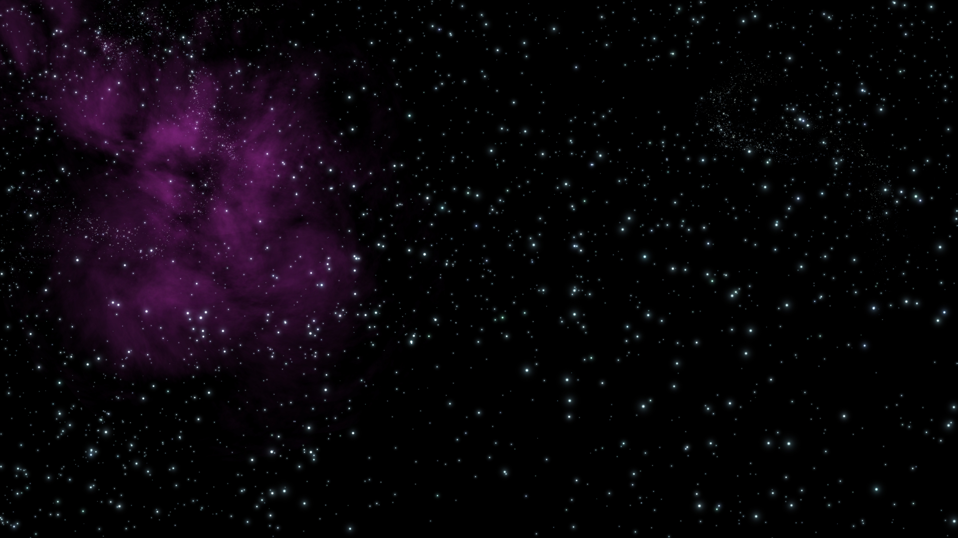
НАСЛІДКИ АКТИВНОСТІ КОМЕТ
Зіткнення великої комети із планетою може викликати масштабні наслідки для атмосфери й магнітосфери планети. Гарним та досить якісно дослідженим прикладом такого було зіткнення уламків комети Шумейкеров—Леві 9 з Юпітером у липні 1994 року. Дана комета підійшла занадто близько до Юпітера й була попросту розірвана його гравітаційним полем на 23 фрагмента розміром до 2 км. Ці уламки, розтягнувшись в одну лінію 1,1 млн. км (це втроє більше, ніж від Землі до Місяця), продовжували свій політ назустріч Юпітерові, поки не зіштовхнулися з ним. Цілий тиждень, з 16 по 22 липня 1994 року, тривав кометопад. Один за одним відбувалися гігантські спалахи, коли черговий уламок комети входив в атмосферу Юпітера з гігантською швидкістю 64 км/с (230 тис. км/год). У процесі падіння порушення в структурі радіаційних поясів навколо планети досягли такого ступеня, що над Юпітером з'явилося дуже інтенсивне полярне сяйво.

Slide 7
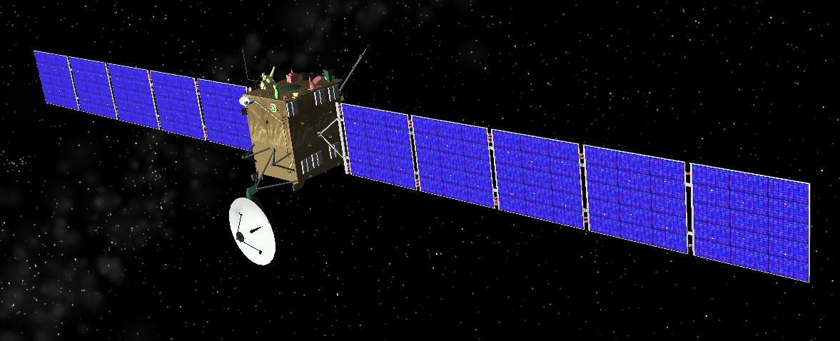
Майбутні дослідження
Найцікавішим дослідженням обіцяє стати місія Європейського космічного агентства до комети. Цей новий етап у вивченні комет почався в 2004 році запуском автоматичної станції Rosetta. Планується, що станція Rosetta уперше стане штучним супутником комети і буде приблизно два роки рухатися разом з нею, фіксуючи відомості про те, як у міру наближення до Сонця нагрівається поверхня кометного ядра, викидаючи речовину, з якого виникне й виросте газово-пиловий хвіст.
Станція підійде до комети у 2014 далеко від Сонця — у холодній області, де в комети ще немає хвоста. Потім відбудеться найнезвичайніша подія у всьому польоті: від станції відділиться невеликий посадковий модуль Philae і вперше здійснить посадку на кометне ядро.
Після зіткнення з кометою посадковий модуль повинен прикріпитися «сухопутним якорем», що нагадує гарпун. Надалі «якір» удержить його на кометі, коли той почне буріння її поверхні мініатюрною буровою установкою. Отриманий зразок речовини буде проаналізований міні-лабораторією, що перебуває усередині Philae. Відеокамера, установлена зовні, покаже ландшафт кометного ядра й те, що відбувається на ньому при викидах газових струменів з надр. Настільки докладна інформація надійде вперше й дасть пояснення тому, як улаштовано й із чого складається кометне ядро.

Slide 8
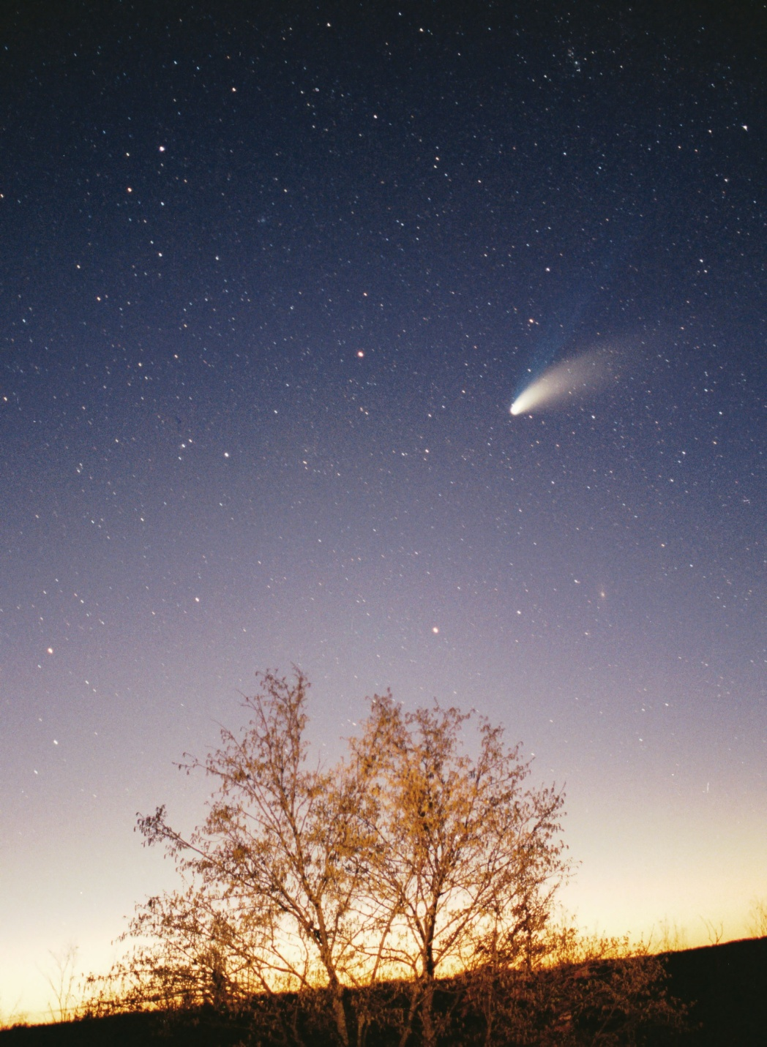
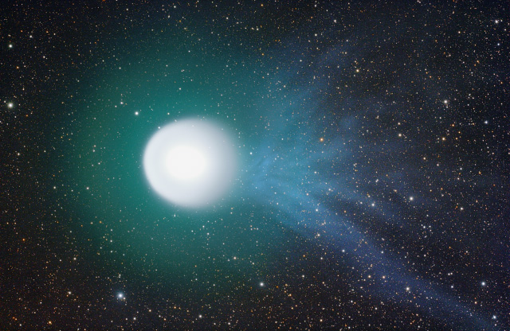
Комета Гейла — Боппа. Спостереження 29 березня 1997 року у Пазині, Хорватія.
Комета Голмса (17P/Holmes) в 2007 році, праворуч блакитним видно іонізований газ.

Slide 9
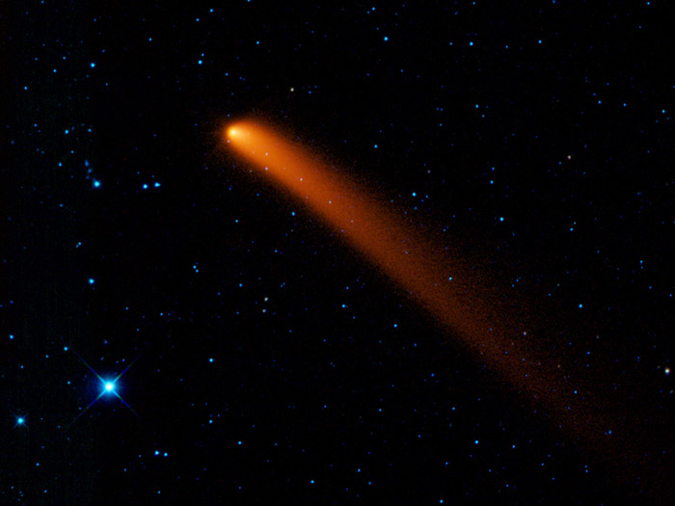
ВИСНОВОК
Вивчення комет може бути досить небезпечним - особливо з близької відстані, оскільки дрібні частки пилу, що викидаються в космос з так званих активних областей на поверхні комети можуть призвести до пошкодження космічних зондів.

Slide 10
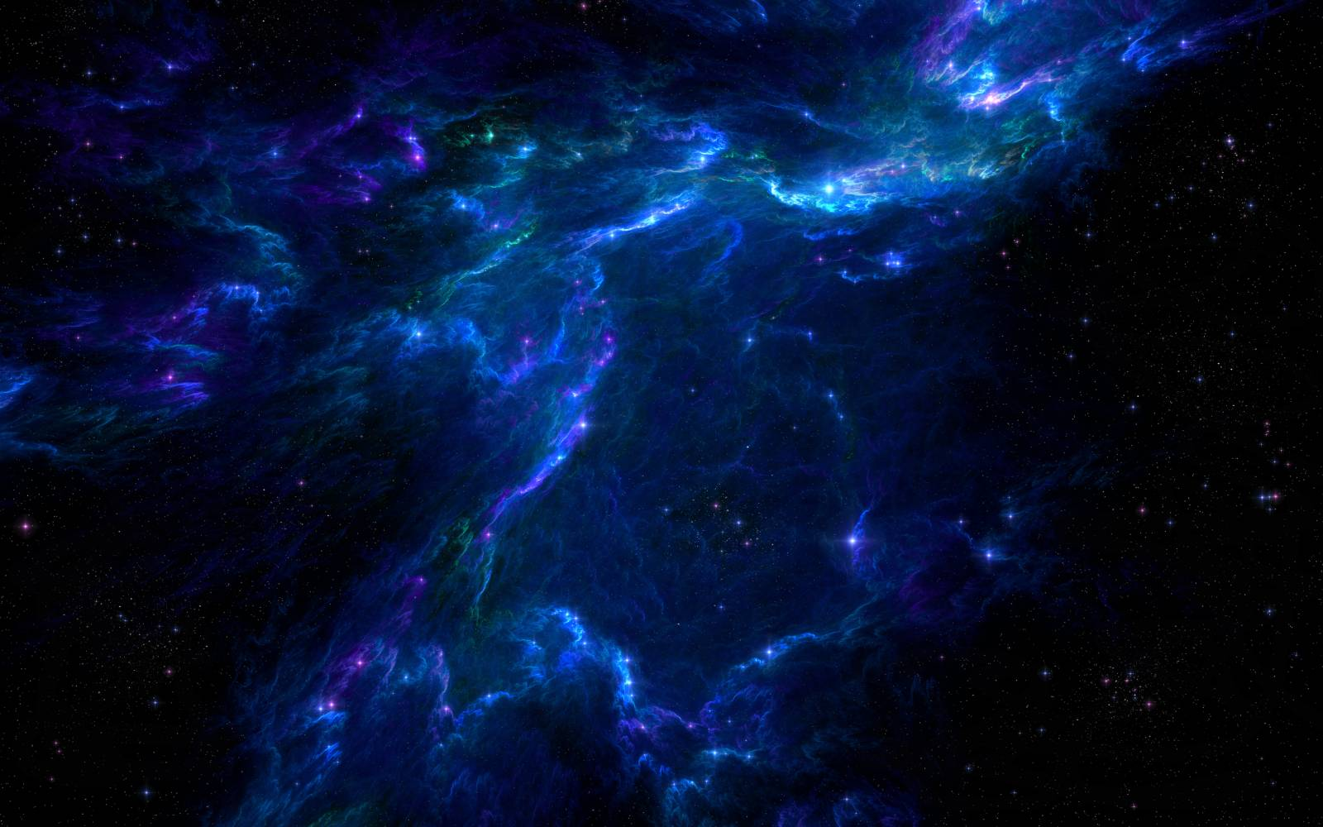
ДЯКУЮ ЗА УВАГУ!

